Slide 1
凌空经济（标题）
Dt财经LOGO
副标题
导语：xxxxxxxxxxxxxxxxxxxxxxxxxxxxxxxxxxxxxxxxxxxxxxx

Slide 2
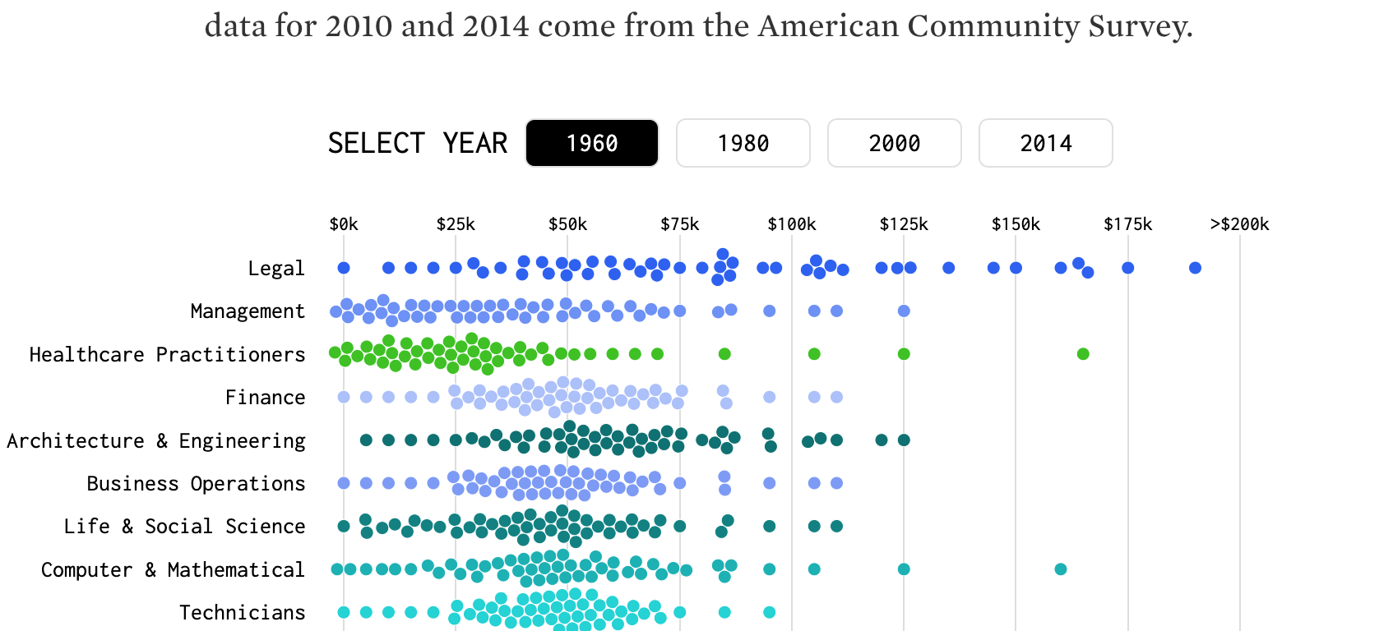
Part1.开头文字进入正文，提到吞吐量
十年吞吐量的可视化，每个点代表一个机场，鼠标滑动可体现城市机场名称，头部机场最好标注出来；用点的颜色代表区域分类（华北、华南等等）；设置2008、2013、2018三个按钮切换展示吞吐量的变化,
https://flowingdata.com/2016/06/28/distributions-of-annual-income/
文字提炼对吞吐量可视化的数据解释，以及过渡承接

Slide 3
Part2.文字引入航线和中心度
全国机场中心度展现在地图上（圆点大小）
文字部分：xxxxxxxxxxxxxxxxxxxxxxxxxxxxxxxxxxxxxxxxxxxxxxxxxxxxxxxxxxxxxxxx

Slide 4
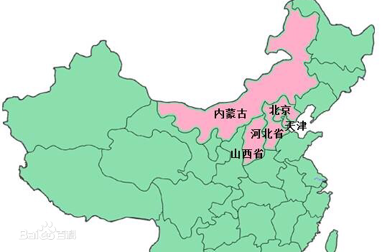

航线中心度top10（按区域分批次出现）
华北：地图展现北京首都、天津海滨两个机场的中心度和对应航线
华北区域的边界线展现出来，鼠标滑动到机场，可以出现排名和中心度数值；
文字部分：xxxxxxxxxxxxxxxxxxxxxxxxxxxxxxxxxxxxxxxxxxxxxxxxxxxxxxxxxxxxxxxx

Slide 5

航线中心度top10（按区域分批次出现）
西北：地图展现西安咸阳机场的中心度和对应航线
西北区域的边界线展现出来，鼠标滑动到机场，可以出现排名和中心度数值；（（本条应用于以下关于top10地图的所有场景)
文字部分：xxxxxxxxxxxxxxxxxxxxxxxxxxxxxxxxxxxxxxxxxxxxxxxxxxxxxxxxxxxxxxxx

Slide 6
航线中心度top10（按区域分批次出现）
长三角：地图展现上海浦东、杭州萧山机场的中心度和对应航线
西南：地图展现成都、重庆、昆明机场的中心度和对应航线
华南：地图展现广深两个机场的中心对和对应航线
文字部分：xxxxxxxxxxxxxxxxxxxxxxxxxxxxxxxxxxxxxxxxxxxxxxxxxxxxxxxxxxxxxxxx
文字部分：xxxxxxxxxxxxxxxxxxxxxxxxxxxxxxxxxxxxxxxxxxxxxxxxxxxxxxxxxxxxxxxx
文字部分：xxxxxxxxxxxxxxxxxxxxxxxxxxxxxxxxxxxxxxxxxxxxxxxxxxxxxxxxxxxxxxxx

Slide 7
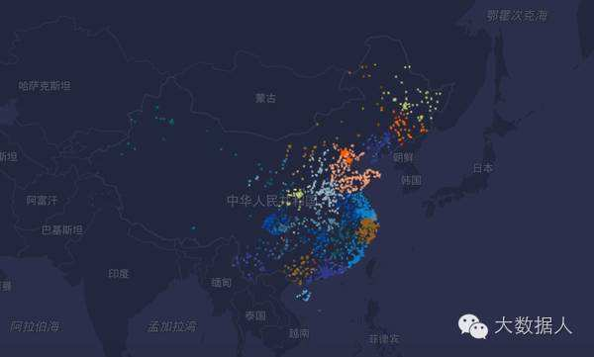
航线中心度top30按排名以强调城市线级的方式分批次出现）
Top10在刚刚分区域展现的基础上全部展现，但是机场所属城市的线级尽量能可视化区分出来，如颜色
文字部分：接下来，我们尝试从城市的角度来观察中心度top10机场的分布xxxxxxxxxxxxxxxxxxxxxxxxxxxxxxxxxxxxxxxxxxxxxxxxxxxxxxxxxxxxxxxx

Slide 8
航线中心度top30按排名以强调城市线级的方式分批次出现）
一句话文字指引：top11-30的城市线级分布
Top11-30再进行二次展示，用颜色区分城市线级
至此完成滚动视效阅读部分，页面开始下拉，图配文位置固定

Slide 9
Part3.中心度上升，哪些机场最具潜力打开小城格局？
文字部分：xxxxxxxxxxxxxxxxxxxxxxxxxxxxxxxxxxxxxxxxxxxxxxxxxxxxxxxxxxxxxxxx
中心度年均增长率最快的top30机场
柱状图（中心度数值+增速）
中心度基数大，但增速仍然明显的TOP10机场
柱状图（中心度数值+增速）
文字部分：xxxxxxxxxxxxxxxxxxxxxxxxxxxxxxxxxxxxxxxxxxxxxxxxxxxxxxxxxxxxxxxx

Slide 10
Part4.从机场航线看，谁是最具魅力的国际大都会？
文字部分：xxxxxxxxxxxxxxxxxxxxxxxxxxxxxxxxxxxxxxxxxxxxxxxxxxxxxxxxxxxxxxxx
境外航线数量Top30 机场的境内境外航线出港航班量分配
文字部分：xxxxxxxxxxxxxxxxxxxxxxxxxxxxxxxxxxxxxxxxxxxxxxxxxxxxxxxxxxxxxxxx

Slide 11
监制：xxx 数据合作方：
策划/编辑：xxx xxx 版权声明
设计：xxx xxx
开发：xxx

